Slide 1
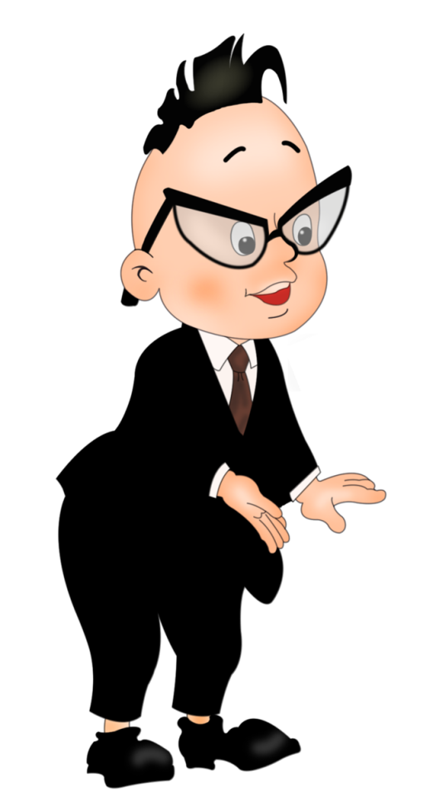
Маленькая стрелочка по часам идет, Стрелочка большая, минутам счет ведет. Тонкая, секундная, быстренько бежит, В каждую минутку, попасть она спешит. Так, секундочки в минуту, а минуточки в часы, Сутками идут по кругу, у будильника усы.
И. Фомичева. Часы с кукушкой
ВРЕМЯ

Slide 2
Надо мной проходят дни. День за днем идут они. Вот плетется День Ленивый — Неумытый, некрасивый…
Вот шагает День Труда — Свежий, бодрый, как всегда. Вот несется День Удач. День Удач несется вскачь!
Скучен день до вечера если делать нечего.

Slide 3
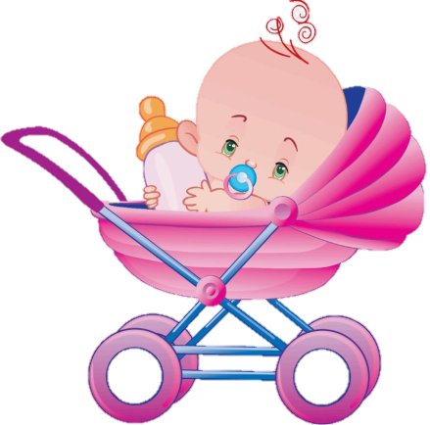
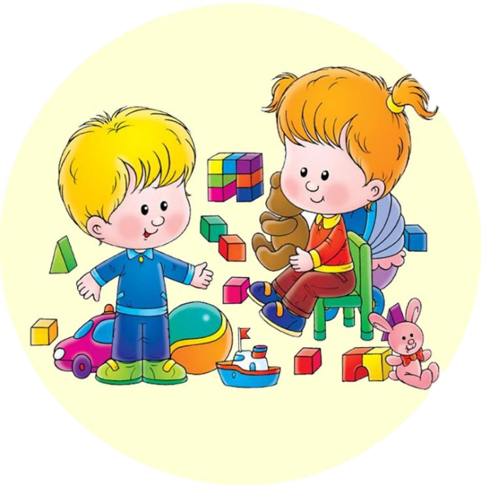
Время течёт из прошлого в будущее, а течёт оно через настоящее
Настоящее – это сейчас. Прошлое – это то, что было. Будущее – это то, что будет.

Slide 4
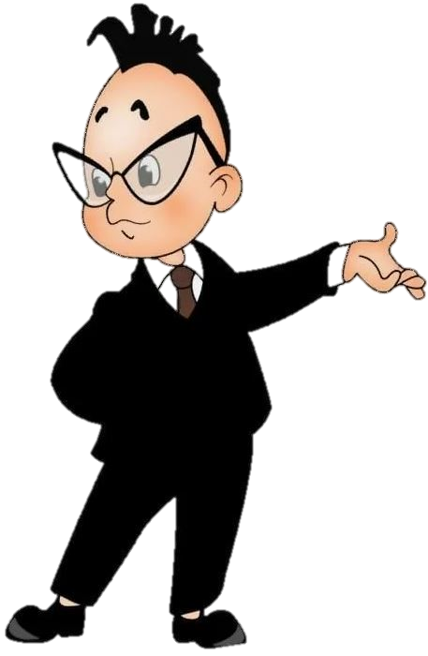
Старший братец ПОНЕДЕЛЬНИК-
Работяга, не бездельник.
Он неделю открывает
Всех трудиться заставляет.
ВТОРНИК следует за братом
У него идей богато,
Он за все берется смело
И работа закипела.
Вот и средняя сестрица
Не пристало ей лениться,
А зовут её СРЕДА,
Мастерица хоть куда.
Брат ЧЕТВЕРГ и так и сяк,
Он мечтательный чудак
Повернул к концу недели
И тянулся еле еле.
ПЯТНИЦА – сестра сумела
Побыстрей закончить дело.
Если делаешь успехи,
Время есть и для потехи.
Предпоследний брат СУББОТА
Не выходит на работу.
Шалопай и озорник
Он работать не привык.
У него другой талант -
Он поэт и музыкант,
Да не столяр и не плотник,
Путешественник, охотник.
В гости ходит ВОСКРЕСЕНЬЕ,
Очень любит угощение.
Это самый младший брат,
К Вам зайти он будет рад.
Годовой кусточек
Каждый день роняет листочек.
А как год пройдёт —
Последний лист отпадёт.
(календарь)
Друг за дружкой чередой
Мирно ходят брат с сестрой.
Братец будит весь народ,
А сестра наоборот —
Спать немедленно зовёт.
(день, ночь)
Братьев этих ровно семь. Вам они известны всем. Каждую неделю кругом Ходят братья друг за другом. Попрощается последний — Появляется передний.
(неделя)

Slide 5
среда
понедельник
вторник
четверг
пятница
суббота
воскресенье
Названия дней недели сохранились со времён Древней Руси, кроме названий «воскресенье» и «суббота».
«Воскресенье», день отдыха, назывался раньше «неделя», «день недельный», отсюда и пошло название на все семь дней – «неделя». Название «суббота» пришло к нам из стран Древнего Востока.
Другие дни недели остались такими же, как в старину: «понедельник» - день после недели, «вторник» - второй день недели, «среда» - середина недели, «четверг» - четвёртый день недели, «пятница» - пятый день.

Slide 6
ПОНЕДЕЛЬНИК
ВТОРНИК
СРЕДА
ЧЕТВЕРГ
ПЯТНИЦА
СУББОТА
ВОСКРЕСЕНЬЕ
Какой сегодня день недели? Найдите карточку с названием дня недели, который был вчера.
Теперь найдите карточку с названием того дня, который будет завтра.
Итак, если сегодня …, то через сколько дней придет суббота?
А воскресенье?
Есть ли у вас любимые дни недели? Какие? Почему именно эти?

Slide 7
СРЕДА
ВОСКРЕСЕНЬЕ
СУББОТА
ПОНЕДЕЛЬНИК
ЧЕТВЕРГ
ВТОРНИК
ПЯТНИЦА

Slide 8
М
О
Л
О
Д
Ц
Ы
!

Slide 9
http://shop.gum.by/files/images/troika_11140148.jpg
http://img-fotki.yandex.ru/get/24/giva-nadiya.5/0_f34c_a857f9bc_XL
http://www.rosox.ru/albums/image/deti/3005831.JPG
http://photo.motronline.com/data/media/2/2.JPG
http://img11.nnm.ru/9/1/d/4/7/91d47f615ae1edbc9a607b3025dc5371_full.jpg
http://tv.akado.ru/ai/picture/6088494/big/Aptera_Typ-1_Wallpaperc.jpg
http://bigfoto.ru/gallery/albums/userpics/12002/normal_pravinciya.jpg
http://img.sunhome.ru/UsersGallery/102007/11153659.JPG
http://miss-star.ru/girls/271/talanti/4.jpg
http://www.liveastrology.org/images/dni_nedeli_k.gif

